Slide 1

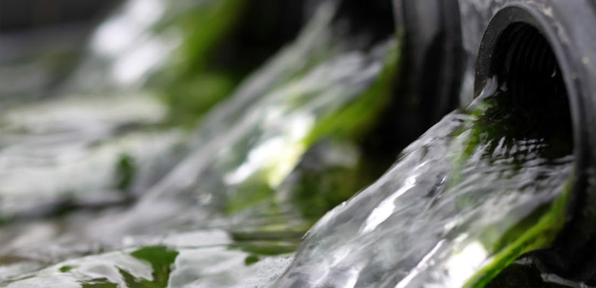

Spildevand og EU
Lektion 8
Rensemetoder og opgave
https://www.dreamstime.com/photos-images/wastewater.html

Slide 2
Lektionsoversigt
Wiki om rensningsmetoder
  Grupperne arbejder videre med at samle og præsentere viden om forskellige metoder.
Introduktion til opgaven
  Opgaveformuleringen
  Tidsramme
  Produktkrav
Besøg
  Hvad skal vi på rensningsanlægget?

Slide 3
Opgaven: Medicinrester i spildevand.
    Opgaveformulering
    Gør rede for, hvordan EU håndterer at vandforurening er et internationalt problem.
    Sammenlign to af de mulige teknologier til brug ved fjernelse af medicinrester i spildevand:
      forklar kort princippet bag.
      sammenlign dem
      forsøg at udvælg én ud fra kriterierne: hvor god er teknikken, hvad koster det og hvordan påvirker den miljøet?
      overvej hvordan løsning kan understøttes af EU's programmer
    Man kan vælge at inddrage andre aspekter
      F.eks.
      hvor skal anlægget bygges (f.eks. ved hospitalet eller ved det normale rensningsanlæg)?
      kan man vælge at gøre noget helt andet?
    Produktkrav
    Hver gruppe skal producere en poster, som skal præsenteres for resten af klassen på fredag mellem 13 og 15.

Slide 4
Opgaven: Medicinrester i spildevand.
    Tidsramme
    Fjerde lektion på torsdag
    8:15 til 13 på fredag.
    Produktkrav
    Hver gruppe skal producere en poster, som skal præsenteres for resten af klassen på fredag mellem 13 og 15.

Slide 5
Besøg på rensningsanlæg.
Praktiske detaljer
  Mødetid i klassen 8:15 og så med bus til Herning Vand
  Vi kører fra hjem igen ca. klokken 12.
  Husk madpakke, da vi ikke kan være sikre på at nå tilbage inden kantinen lukker.
  Tag udendørstøj med til rundvisningen på anlægget.
  Husk, noget at tage noter på og med.
  Husk, at tage jeres spørgsmål med.

Slide 6
Besøg på rensningsanlæg.
Formål med besøget
  At give inspiration og viden til jeres projekter
    I kommer på en rundvisning
    kommer I til at høre oplæg om
      Hvordan den normale del af rensningsanlægget virker
      Hvordan de udvikler en metode til at fjerne medicinrester fra spildevandet
  Mulighed for at stille spørgsmål til eksperter på stedet.
    De ved meget mere om udfordringerne i den virkelige verden: driftsomkostninger, miljøbelastning, tekniske udfordringer etc. end vi gør.

Slide 7
Besøg på rensningsanlæg.
Forberedelse
  Tænk over om der er noget, som I har undret jer over, mens I lavede jeres Wiki.
  Hvad kunne det være rart at vide noget om?
  Skriv spørgsmål ned og tag dem med, som I har haft undervejs.

